Slide 1
Prognozavimo metodai Python: Regression
Žydrūnė Kelpšaitė
Data Analyst
2026

Slide 2
Šiandien išmoksite
Prognozavimo metodai
Kas yra regresija? Kam ji skirta?
01
Kokie yra duomenų paruošimo žingsniai prieš regresijos analizę?
02
Kaip įvertinti ar regresijos analizės rezultatai yra patikimi?
03

Slide 3
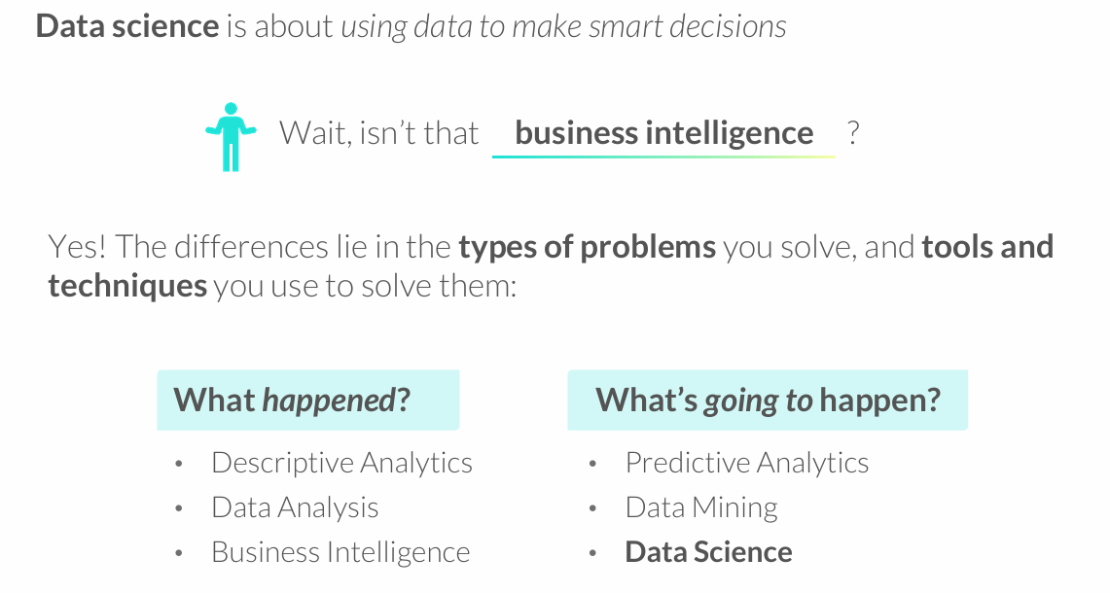
INTRO TO DATA SCIENCE

Slide 4
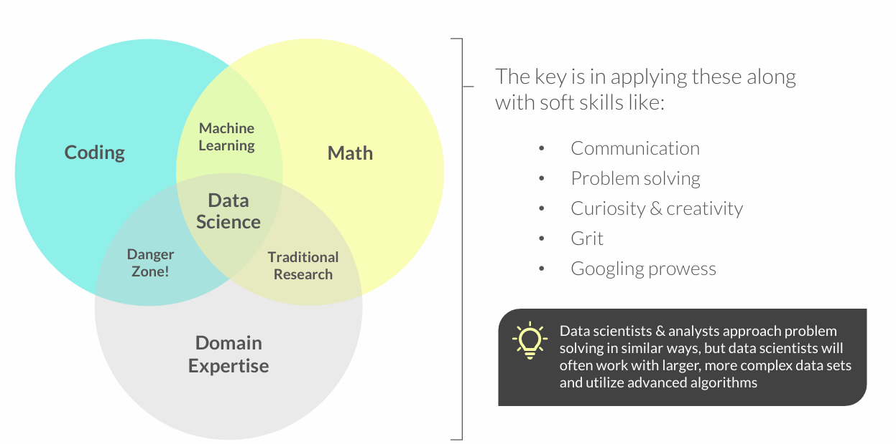
DATA SCIENCE SKILL SET

Slide 5
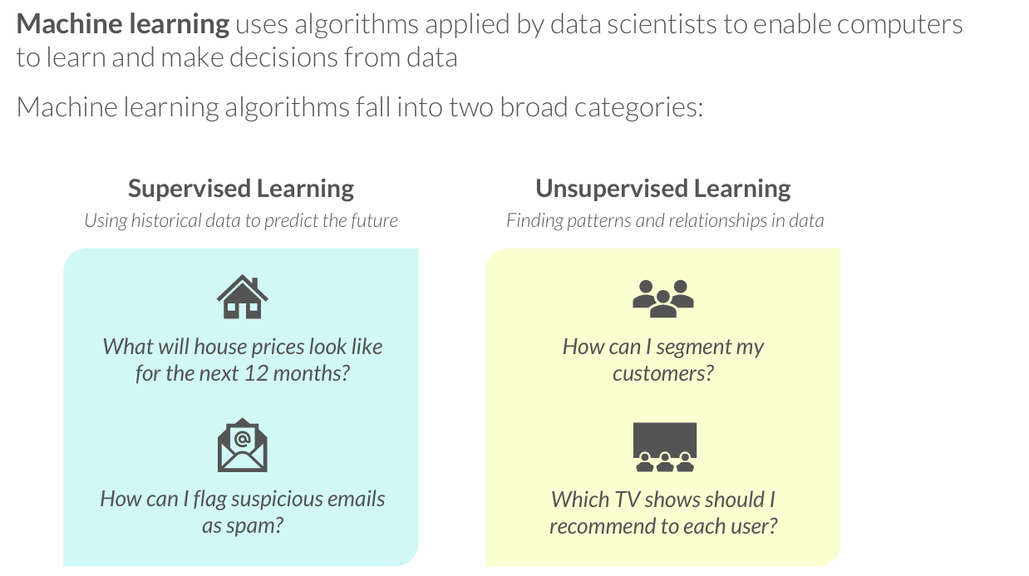
WHAT IS MACHINE LEARNING?

Slide 6
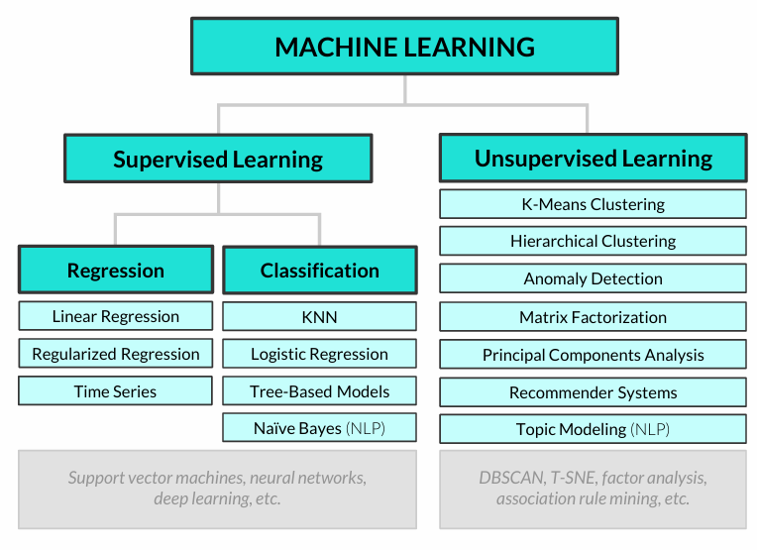
COMMON ALGORITHMS

Slide 7
Prognozavimo metodai
Norint naudoti šiuos algoritmus, duomenys turi turėti nepriklausomų kintamųjų (x) ir priklausomą kintamąjį (y).
Tokių algoritmų pritaikymas leidžia nustatyti priklausomybės / sąryšio funkciją tarp X ir Y kintamųjų.
Turint kintamųjų priklausomybės funkciją, tikslas yra algoritmui pateikti naujus duomenis, su kuriais jis nebuvo apmokytas, norint gauti prognozuojamas Y reikšmes.

Slide 8
Duomenų tyrybos metodai
Prognozavimo metodai
Duomenų tyryba
Priklausomybių tyryba
Klasterizavimas
Asociacijų taisyklės
Prognozavimas
Klasifikavimas
Regresija

Slide 9
Prognozavimo metodai
Regresija – siekiama prognozuoti realią vertę (pvz. atlyginimą, svorį ir t. t.), kintamasis yra diskretusis arba tolydusis.
Klasifikavimas – siekiama prognozuoti kategorinį kintamąjį (pvz. ar asmuo serga ar ne, kurios kategorijos produktus klientas pirks ir t. t.).

Slide 10
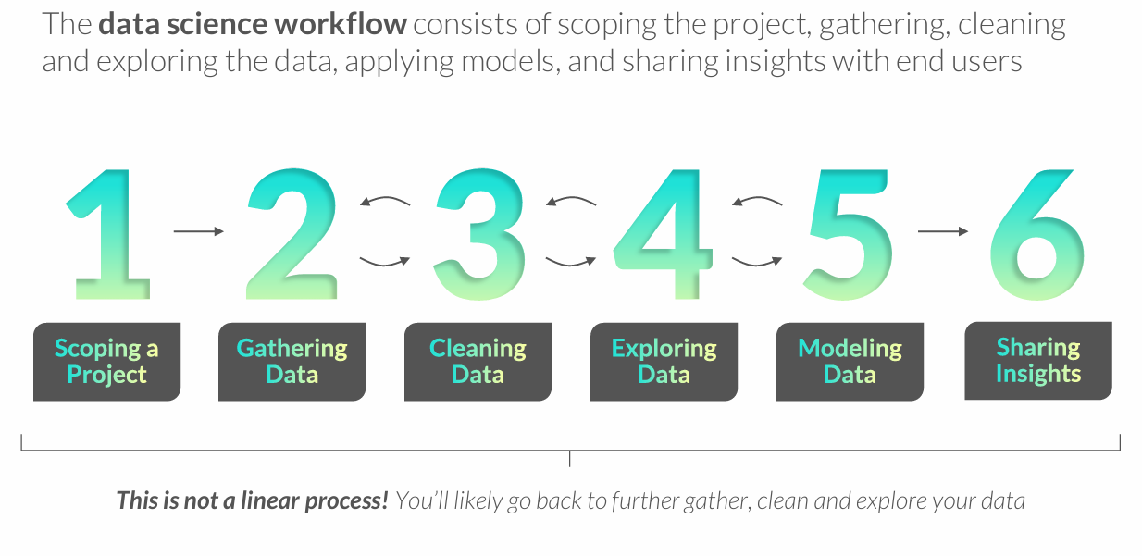
DATA SCIENCE WORKFLOW

Slide 11
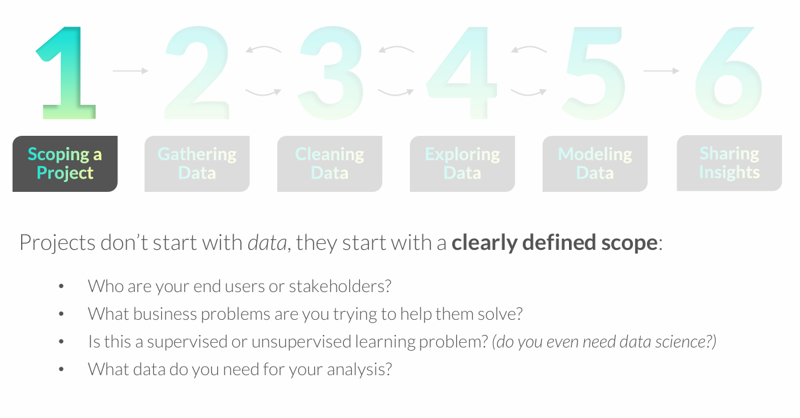
STEP 1: SCOPING A PROJECT
Notes:
Scoping duomenų analitikos projekte – tai etapas, kuriame aiškiai apibrėžiama, koks klausimas sprendžiamas, kokie duomenys bus naudojami ir kokios analizės ribos. Jo tikslas – užtikrinti, kad analizė būtų tikslinga, realistiška ir atitiktų pasirinktą metodą, pavyzdžiui, regresiją.

Slide 12
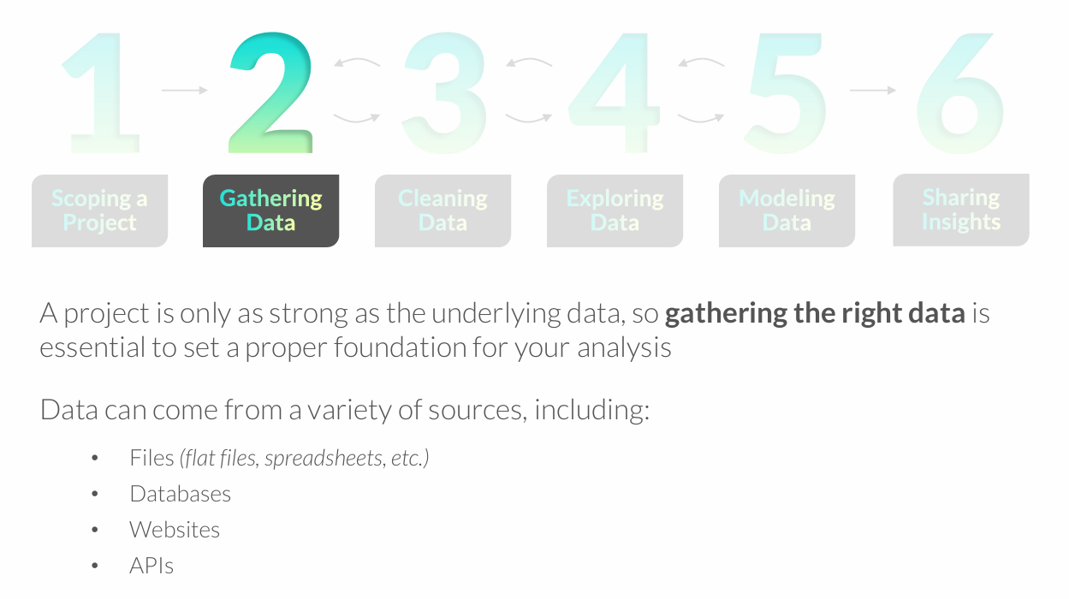
STEP 2: GATHERING DATA
Notes:
Build model on limited set of data

Slide 13
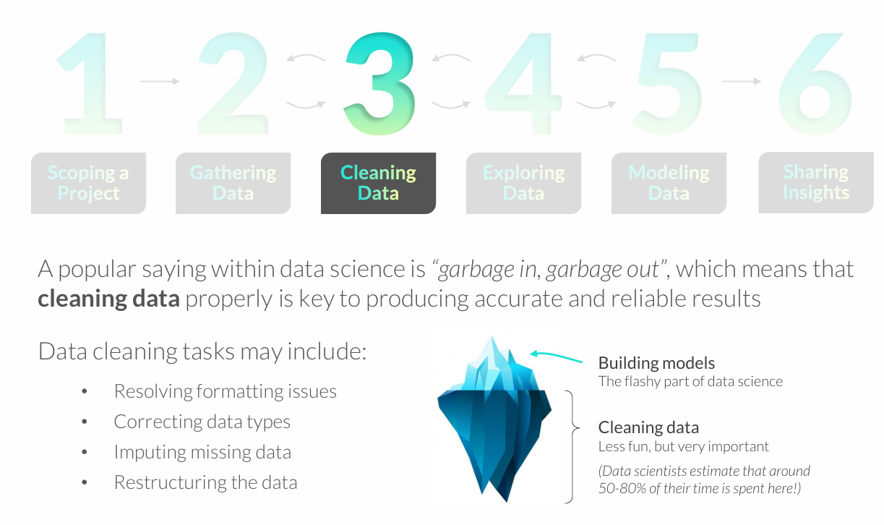
STEP 3: CLEANING DATA

Slide 14
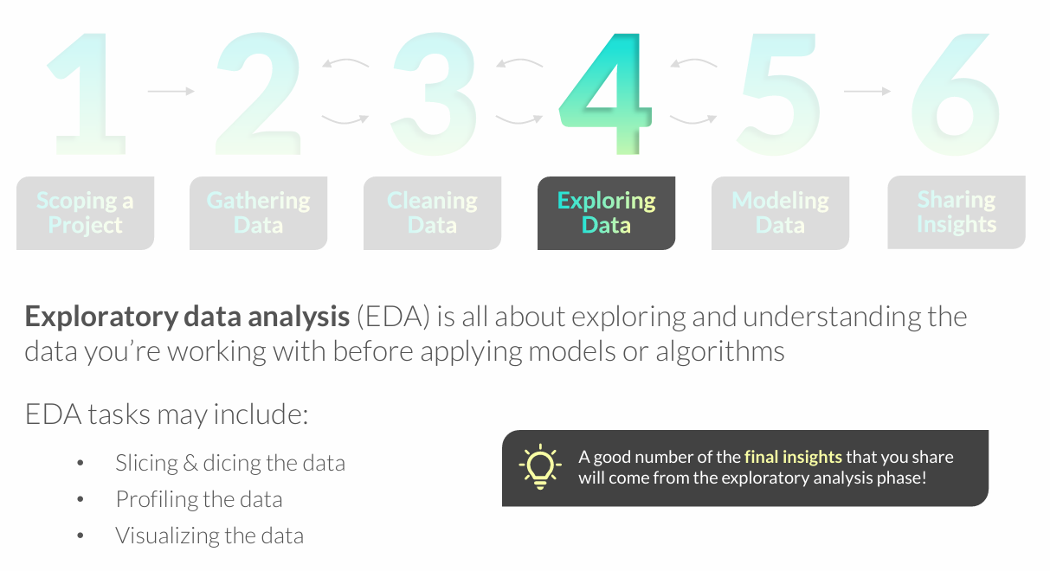
STEP 4: EXPLORING DATA

Slide 15
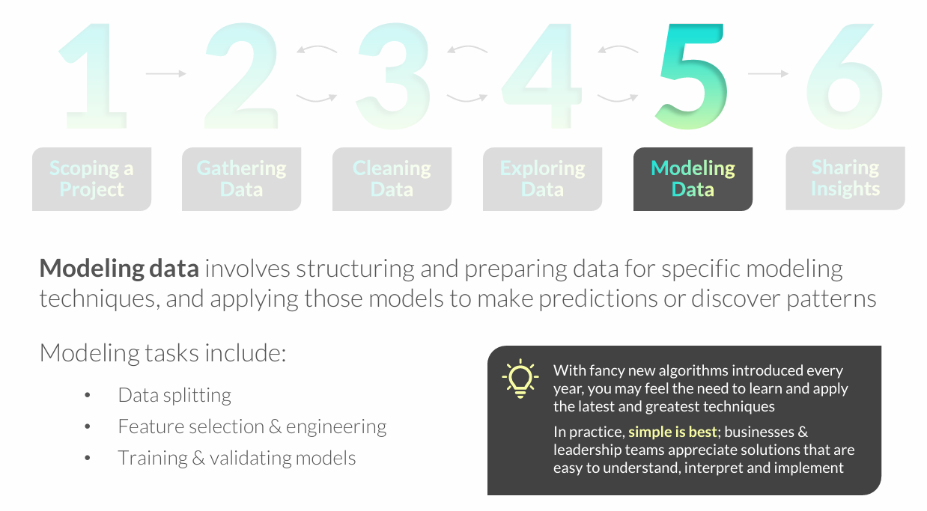
STEP 5: MODELING DATA
Notes:
Feature selection ir feature engineering – tai procesai, kurių metu parenkami svarbiausi kintamieji ir sukuriami nauji, prasmingi požymiai, siekiant pagerinti modelio tikslumą, stabilumą ir interpretaciją.

Slide 16
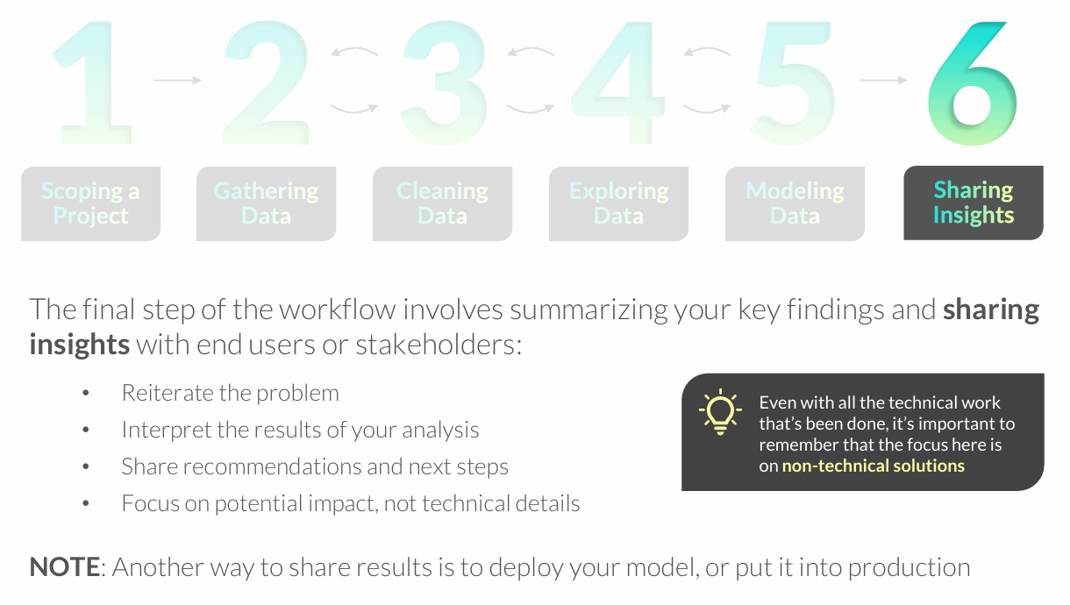
STEP 6: SHARING INSIGHTS

Slide 17
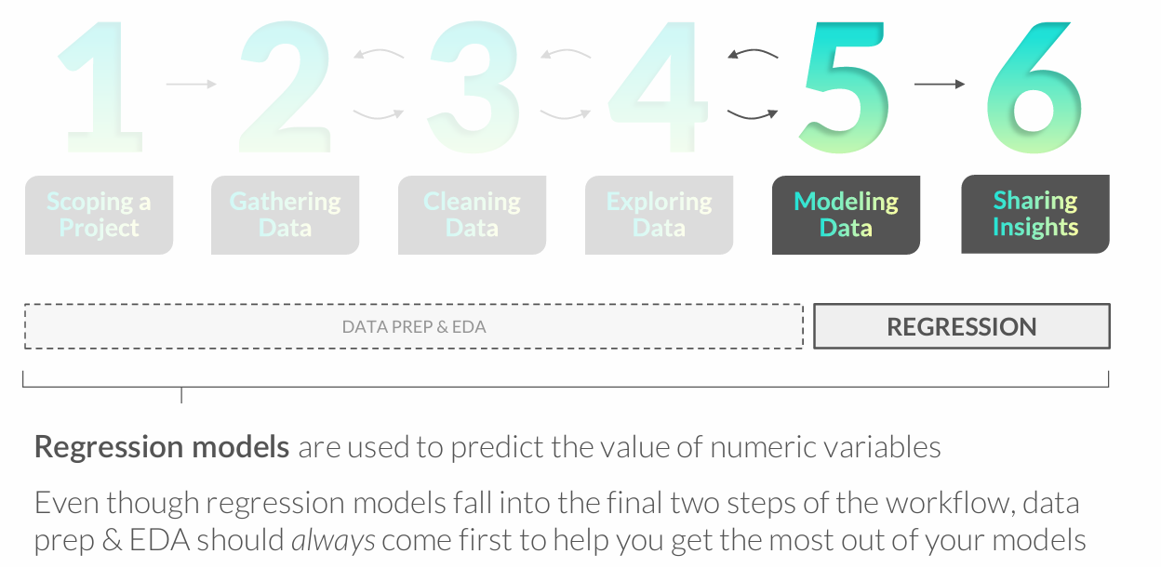
REGRESSION MODELING

Slide 18
Regresija
Prognozavimo metodai

Slide 19
Tiesinė regresija
Prognozavimo metodai
Regresija yra skirta rasti tiesinę priklausomybę tarp nepriklausomų ir priklausomo kintamojo.
Regresija gali būti paprastoji ir sudėtinė:
Paprastoji regresija tiria dviejų kintamųjų ryšį (nepriklausomo ir priklausomo kintamojo);
Sudėtinė regresija tiria daugiau nei vieno nepriklausomo kintamojo ryšį su priklausomu kintamuoju.
Regresijos tikslas yra rasti statistinį ryšį tarp kintamųjų.

Slide 20
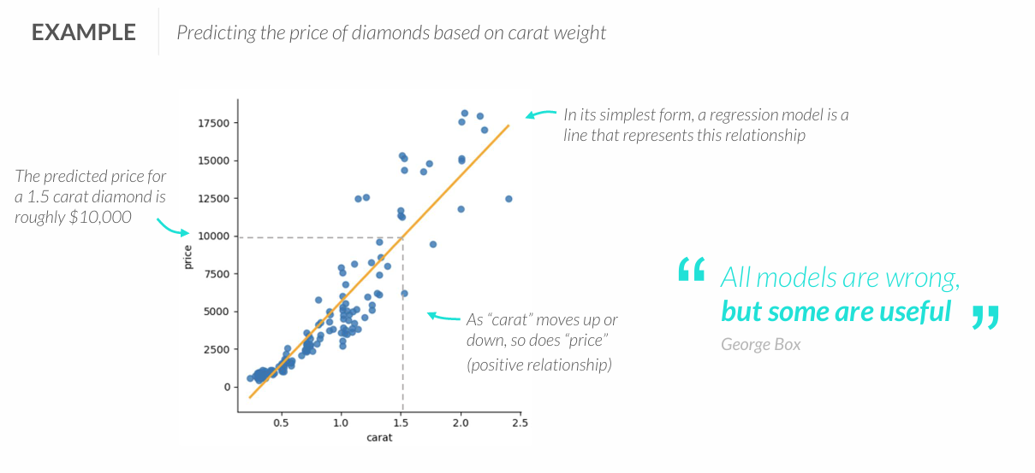
REGRESSION 101
Regression analysis is supervised learning technique used to predict a numeric variable (target) by modeling its relationship with a set of other variables (features)

Slide 21
Pavyzdžiai
Prognozavimo metodai
Kaip išlaidos priklauso nuo pajamų?
Kaip nusikaltimų skaičius priklauso nuo rajono ir gyventojų skaičiaus?
Kaip parduodamų ledų kiekis priklauso nuo oro temperatūros?
Ar gimstamumas priklauso nuo šeimos pajamų?

Slide 22
Regresijos lygtis
Prognozavimo metodai
𝒚 = 𝒃_{𝟎} + 𝒃_{𝟏}𝒙_{𝟏} + … + 𝒃_{𝒏}𝒙_{𝒏} + 𝜺
y – priklausomas kintamasis;
b₀ – konstanta;
b₁, .. , b_{n} – koeficientai;
x₁, .. , x_{n}– nepriklausomi kintamieji;
𝜀 – liekamoji paklaida, t. y. viskas nuo ko dar gali priklausyti Y.

Slide 23
Regresijos lygtis
Prognozavimo metodai
𝒚 = 𝒃_{𝟎} + 𝒃_{𝟏}𝒙_{𝟏} + … + 𝒃_{𝒏}𝒙_{𝒏}
Įverčiai 𝑏₀, 𝑏₁, … , 𝑏_{𝑛} gaunami panaudojus imties duomenis.
Jei 𝑏₁ > 0, tai x₁ didėjant, y didėja.
Jei 𝑏₁ < 0, tai x₁ didėjant, y mažėja.
Trumpai: ženklas parodo kryptį, o dydis – įtakos stiprumą.

Slide 24
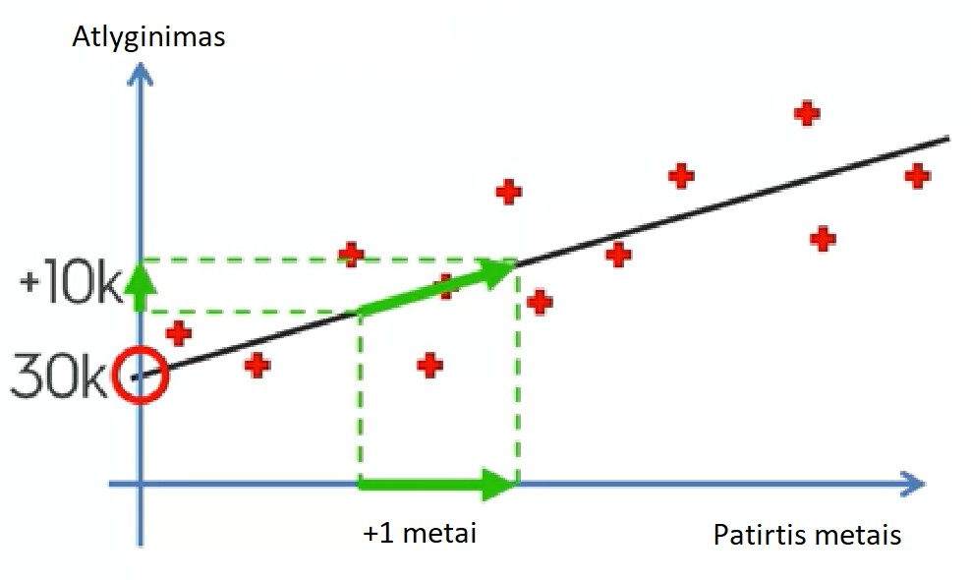
Regresijos lygtis
Prognozavimo metodai
𝒂𝒕𝒍𝒚𝒈𝒊𝒏𝒊𝒎𝒂𝒔 = 𝒃_{𝟎} + 𝒃_{𝟏} ∙ 𝒑𝒂𝒕𝒊𝒓𝒕𝒊𝒔
𝑏₀ – nurodo koks yra atlyginimas, kai darbuotojas neturi patirties (patirtis = 0).
𝑏₁ – regresijos tiesės nuolygis (angl. slope).
Koeficientas 𝑏₁ parodo, kiek pasikeis Y reikšmė, vienetu padidinus X ir fiksavus visų kitų regresorių reikšmes.
Notes:
Horizontalioje ašyje yra darbo patirtis metais, vertikalioje – atlyginimas. Raudoni taškai rodo realius darbuotojų duomenis, o juoda linija – regresijos linija, kuri aprašo bendrą tendenciją.
Kai patirtis lygi nuliui, regresijos linija rodo apie 30 tūkst. – tai konstanta (b0), bazinis atlyginimas be patirties. Žalia rodyklė rodo, kad padidėjus patirčiai vieneriais metais, prognozuojamas atlyginimas padidėja apie 10 tūkst. – tai koeficientas (b1).
Trumpai: regresijos linija parodo, kiek vidutiniškai keičiasi atlyginimas, kai patirtis padidėja vienu vienetu, o taškų išsibarstymas aplink liniją rodo, kad realūs duomenys ne visada tiksliai sutampa su prognoze.

Slide 25
Regresija – konstanta ir koeficientai
Prognozavimo metodai
𝒂𝒕𝒍𝒚𝒈𝒊𝒏𝒊𝒎𝒂𝒔 = 𝒃_{𝟎} + 𝒃_{𝟏} ∙ 𝒑𝒂𝒕𝒊𝒓𝒕𝒊𝒔
Jei 𝑏₁ > 0, tai tarp x ir y yra teigiama priklausomybė, t. y. didėjant x, didėja ir y.
Jei 𝑏₁< 0, tai tarp x ir y yra neigiama priklausomybė, t. y. didėjant x, mažėja y.
b0 parodo pradinį atlyginimo lygį, kai patirties nėra. b1 parodo, kiek vidutiniškai pasikeičia atlyginimas, kai patirtis padidėja vieneriais metais.
Jei b1 > 0, atlyginimas didėja kartu su patirtimi – ryšys yra teigiamas. Jei b1 < 0, didėjant patirčiai atlyginimas mažėja – ryšys yra neigiamas.
Trumpai: b1 nusako ryšio kryptį ir stiprumą tarp patirties ir atlyginimo.

Slide 26
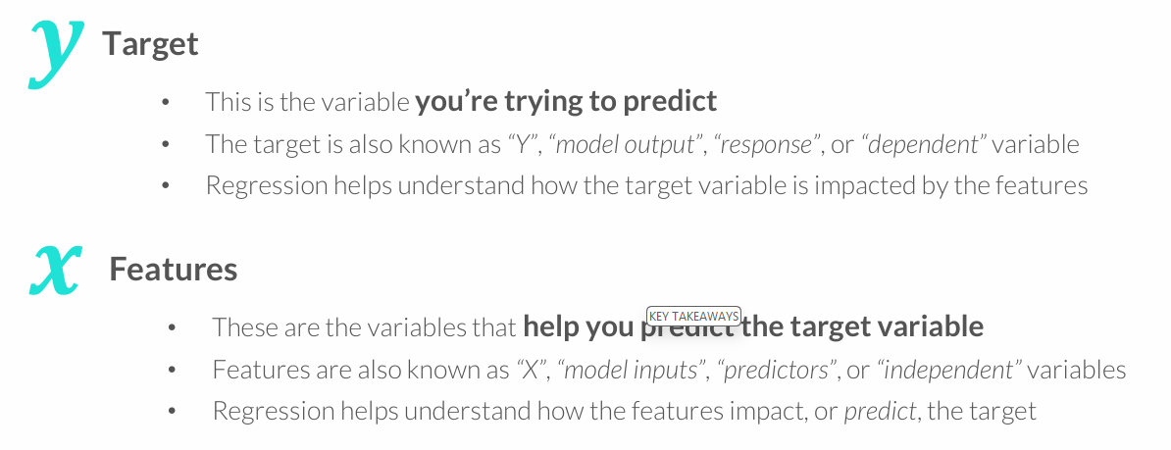
REGRESSION 101
Regression analysis is supervised learning technique used to predict a numeric variable (target) by modeling its relationship with a set of other variables (features)

Slide 27
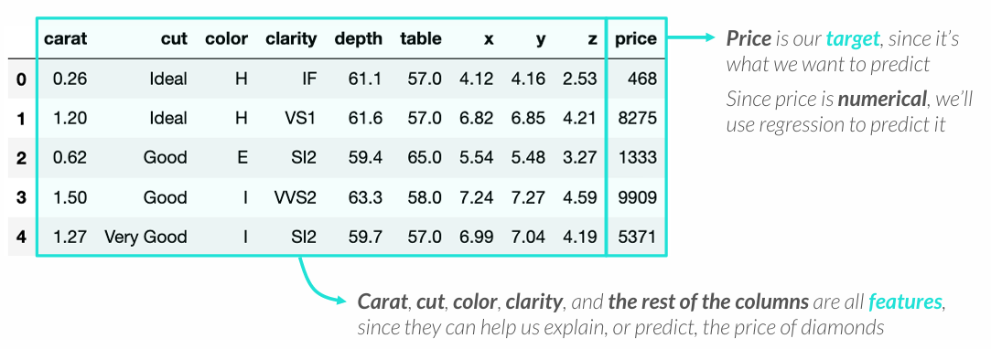
REGRESSION 101
EXAMPLE ---→ Predicting the price of diamonds based on diamond characteristics

Slide 28
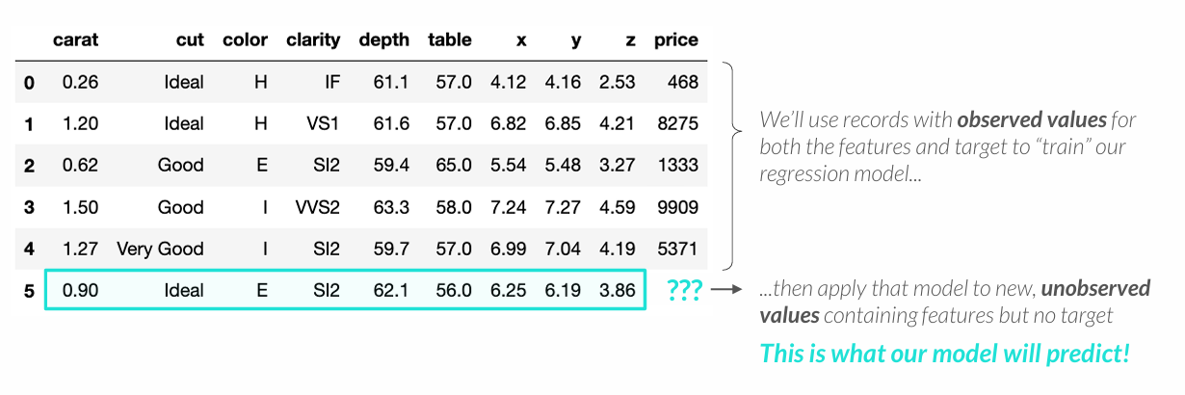
REGRESSION 101
EXAMPLE ---→ Predicting the price of diamonds based on diamond characteristics

Slide 29


Tiesinė regresija
Prognozavimo metodai
Nustatant 𝑏 reikšmes, modelis parenka jas taip, kad modelio paklaidos būtų kuo mažesnės. Modelį vertinant pagal paklaidų kvadratą, paklaidoms skaičiuoti naudojama formulė:
Tikslas – minimizuoti S

Slide 30
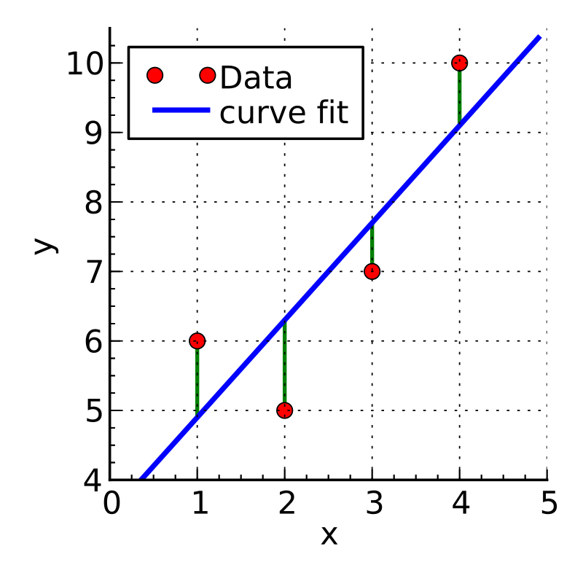
Prognozavimo metodai
Raudoni taškai – tikrosios duomenų reikšmės. Mėlyna linija – regresijos modelio prognozė (curve fit). Žalios vertikalios atkarpos – likučiai – residuals.
Kiekviena žalia linija rodo skirtumą tarp realios y reikšmės ir modelio prognozuotos y reikšmės tame pačiame x. Jei taškas yra virš linijos – likutis teigiamas. Jei taškas yra žemiau linijos – likutis neigiamas.
Trumpai: likučiai parodo, kiek ir kur modelis klysta, o visa mėlyna linija – bendrą prognozavimo tendenciją.

Slide 31
Reikalavimai duomenims
Prognozavimo metodai
Visi duomenys skaitiniai, nominaliųjų kintamųjų reikšmės koduojamos skaičiais.
Liekamosios paklaidos yra normaliai pasiskirsčiusios.
Nepriklausomi kintamieji neturi būti stipriai koreliuoti, tačiau priklausomas kintamasis turi koreliuoti su nepriklausomais kintamaisiais.
Duomenyse neturi būti išskirčių.

Slide 32
Regresijos vertinimas
Prognozavimo metodai
Determinacijos koeficientas. R2
Koreguotas deteminacijos koeficientas Adj-R2.
ANOVA p reikšmė.
T (Stjudento) kriterijai atskiriems regresoriams.

Slide 33
Regresijos vertinimas
Prognozavimo metodai
Determinacijos koeficientas (R kvadratas, R²)
Modeliuojamų ir stebimų priklausomo kintamojo reikšmių skirtumų matas (kiek procentų y elgesio paaiškina nepriklausomų kintamųjų elgesys).
Įgyja reikšmes iš intervalo [0, 1].
Kuo koeficiento reikšmė didesnė, tuo modelis geriau tinka duomenims, rekomenduotina, kad R² ≥ 0.20.

Slide 34
Regresijos vertinimas
Prognozavimo metodai
2. Koreguotinas determinacijos koeficientas (koreguotas R kvadratas, R²)
Determinacijos koeficiento alternatyva, kai modelyje yra daug nepriklausomų kintamųjų ir mažai stebinių.
Jei stebinių yra bent 7 kartus daugiau nei nepriklausomų kintamųjų, pilnai pakanka determinacijos koeficiento.

Slide 35
Regresijos vertinimas
Prognozavimo metodai
3. ANOVA reikšmė (dispersijos analizė, angl. Analysis of Variance)
Parodo, ar modelyje yra su priklausomu kintamuoju susijusių nepriklausomų kintamųjų.
Jei p reikšmė didesnė už 0.05, tai regresijos modelio tinkamumas abejotinas, t. y. gauname, kad y nepriklauso nuo nepriklausomų kintamųjų.

Slide 36
Regresijos vertinimas
Prognozavimo metodai
4. T (Stjudento) kriterijai atskiriems regresoriams
Padeda nuspręsti, ar nepriklausomi kintamieji šalinami iš modelio.
Jei p reikšmė yra mažesnė už 0.05, tariama, kad nepriklausomas kintamasis yra statistiškai reikšmingas ir jis paliekamas modelyje.

Slide 37
Reikšmingumo lygmuo
Prognozavimo metodai
Iš anksto pasirenkamas leistinų neteisingų sprendimų procentas.
Praktiniuose skaičiavimuose naudojame p reikšmę (angl. p-value).
Reikšmingumo lygmuo – teorinis iš anksto nustatytas dydis (dažniausiai naudojamas 5%), o p reikšmė – tai, ką gauname konkrečiu atveju.

Slide 38
Koreliacijos koeficientas
Prognozavimo metodai
Koreliacija – kintamųjų tiesinės priklausomybės matas, naudojamas išmatuoti dviejų intervalinių kintamųjų tiesinę priklausomybę. Koreliacijos koeficientas įgyja reikšmes nuo –1 iki 1.
|cor| < 0.3 labai silpna koreliacija
0.3 ≤ |cor| < 0.5 silpna koreliacija
0.5 ≤ |cor| < 0.7 vidutinė koreliacija
0.7 ≤ |cor| < 0.9 stipri koreliacija
0.9 ≤ |cor| ≤ 1 labai stipri koreliacija

Slide 39
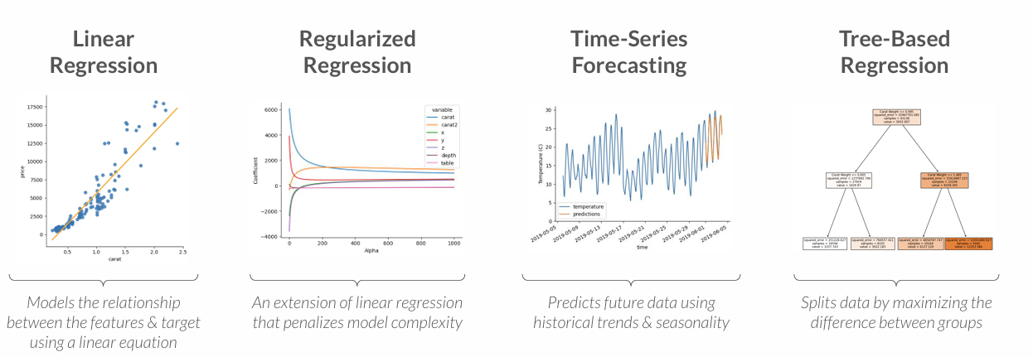
TYPES OF REGRESSION
These are some of the major types of regression modeling techniques
Even though logistic regression (which you may have heard of) has “regression” in its name, it’s actually a classification modeling technique!

Slide 40
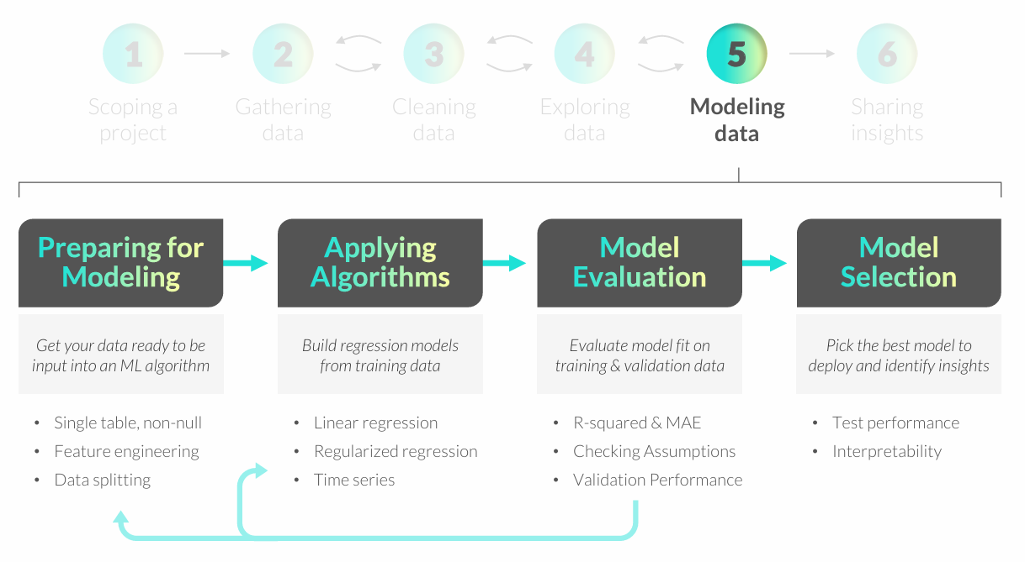
REGRESSION MODELING WORKFLOW

Slide 41
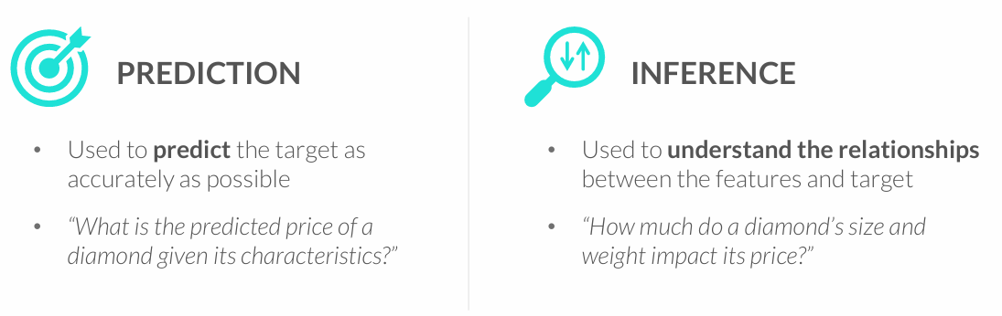
GOALS OF REGRESSION
Regression models are used for two primary goals: prediction and inference
• The goal shapes the modeling approach, including the regression algorithm used, the complexity of the model, and more
You often need to strike a balance between these goals – a model that is very inaccurate won’t be too trustworthy for inference, and understanding the impact that variables have on predictions can help make them more accurate

Slide 42
Prediction vs Inference
Prediction (prognozavimas) Tikslas – kuo tiksliau prognozuoti y reikšmes, naudojant x kintamuosius. Svarbiausia ne tai, kodėl ryšys egzistuoja, o kiek tiksliai modelis numato. Daugiausia dėmesio skiriama prognozės paklaidai ir modelio veikimui su naujais duomenimis. Koeficientų interpretacija čia nėra esminė.
Inference (išvadų darymas, aiškinimas) Tikslas – suprasti ryšius tarp kintamųjų. Analizuojama, kurie x kintamieji daro įtaką y, kokia yra tos įtakos kryptis ir stiprumas, ar ji statistiškai reikšminga. Didelis dėmesys skiriamas koeficientams,
p reikšmėms ir prielaidoms.

Slide 43
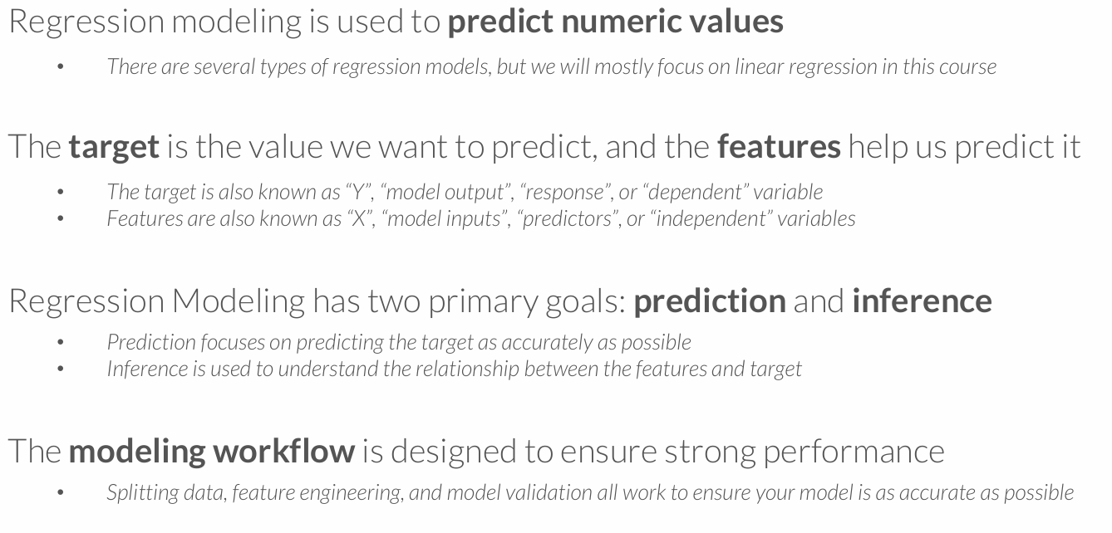
KEY TAKEAWAYS

